Slide 1
DEN GODE HENSIKT

Slide 2

Hva?
En aksjeklubb
Startbeløp + månedlige fradrag
Et holdingselskap/AS holder pengene (“Den Gode Hensikt Aksjeklubb AS”)

Slide 3
Hvem?
SOGBMG
Medlemskap er høyst frivillig, les vedtekter herunder “Medlemskap”:
Medlemskap i DGHA krever innbetaling av en gitt sum til foreningens investeringsfond. Summen bestemmes av Hovedstyret (HS) og er lik for alle medlemmer.
Nye medlemmer
Alle nye medlemmer må ved Generalvorsamlingen stemmes inn, beslutningen krever enstemmighet. Nye medlemmer anses umiddelbart som likeverdige Herrer.
Avskjeder
Dersom et medlem av DGHA ønsker sitt medlemskap annullert, og er helt sikker i sin sak på dette, skal medlemmets andel av fondet utbetales til medlemmet som avskjediges.

Slide 4
Hvorfor?
DGH vedtekter, herunder “Foreningens formål”:
“Den Gode Hensikt Aksjeklubb (herved omtalt DGHA) søker å bringe den gode hensikt for de ærede medlemmer, der hensikten er bevaring av sosial profil samt hyggelig samvær”
En arena for å samles
Overskudd/avkastning → Sosialt hygge
Langsiktige mål

Slide 5
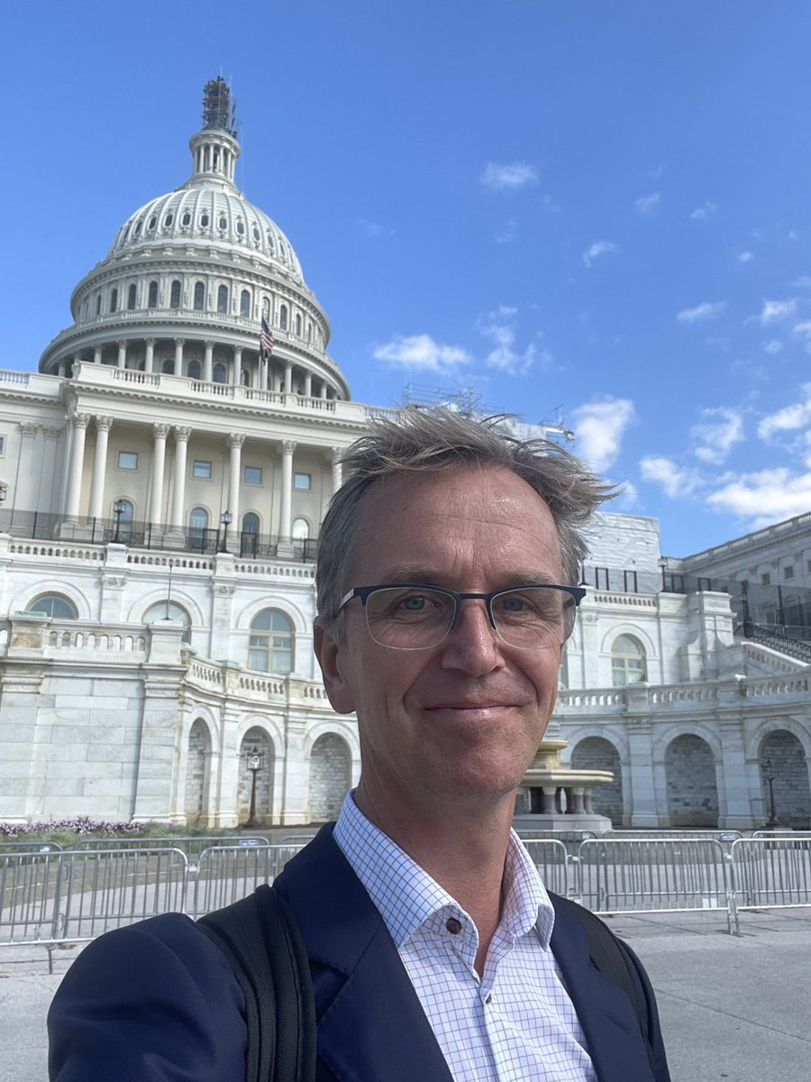
Eksempel 1
Bjørn Willy Robstad
“Aksjeklubben” opprettet i studietid
Startinnskudd + månedlige innskudd
Avkastning brukes til
Generalforsamling
Rakfisklag
Sporadiske turer
Portefølje utelukkende i fond
“Med alle gutta i samfunnskritiske stillinger finnes det ikke lenger noen aksjer som ikke kan få oss 15 år i buret grunnet innsidehandel (wallah)” (parafrasert)
“Sosialt hygge er ikke nok til å samle gutta, det må økonomiske insentiver til” (faktisk ikke parafrasert)

Slide 6
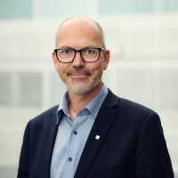
Eksempel 2
Sigurd Rugsland
Aksjeklubben opprettet i yngre alder
Startinnskudd + månedlige innskudd
Overskudd/avkastning går til
Kvartalsmøter
Årlig blåtur
Portefølje i aksjer, utbytte/høy -og lavrisiko
“Krig går aldri av moten” (parafrasert, muligens også bare oppfunnet)

Slide 7
La oss ta en titt
https://den-gode-hensikt.vercel.app/#/

Slide 8
Del 2: Fra kødd til alvor

Slide 9
Risiko
Alltid en reell risiko ved investeringer
Fond/aksjer?
Forslag til plan
15 000 kr startinnskudd
200 kr månedlig AvtaleGiro

Slide 10
Roller/generalforsamling
Leder
Økonomiansvarlig(e)
Sosialansvarlig(e)

Slide 11
Et produkt av alles innsats
Jeg er initiativtaker, alle medlemmer er likeverdige
Mentalt og fysisk eierskap
Medlemskap er høyst frivillig, men sterkt anbefalt

Slide 12
Veien videre
Alt er good og klart til å “launche” januar 2027
Medlemmer
Betaling
Vedtekter
BrReg opprette AS
VIKTIG: Dette er bevaring av våre gode relasjoner, ikke ekskludering av andre vennskap

